Slide 1
Analyse nuage de mots - Rap
Candice Dubeuil Julia Madec

Slide 2
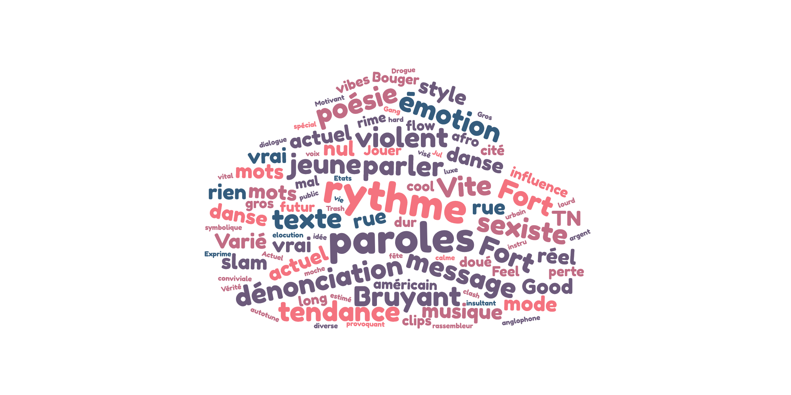
Dans le groupe de femmes moins de 24 ans, le mot apparaissant majoritairement est le rythme et paroles. Les avis de cette tranche d’âge envers le rap sont assez variés. La vulgarité, la violence, la rage, le sexisme, l’agressivité décrive le rap, mais il y a aussi le fait de pouvoir s’exprimer avec des messages. C’est un type de musique qui est a la mode et qui est urbain. C’est aussi dit que le rap peut porter une influence a cette tranche d’âge.

Slide 3
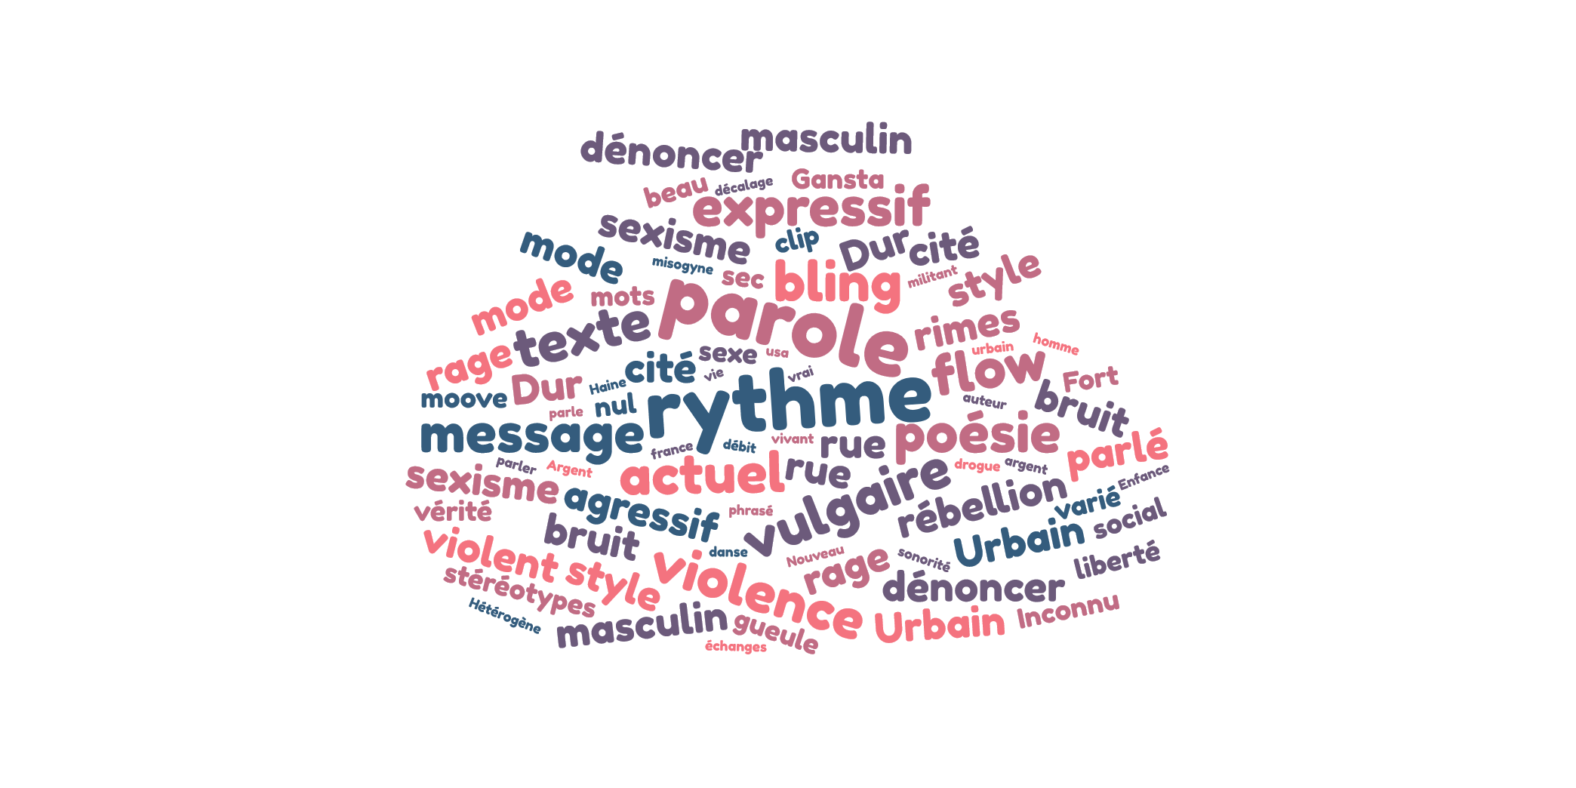
Dans le groupe de femmes de 25ans à 44 ans ayant un bac+2 / bac+3. Le mot qui revient le plus souvent par cette classe d’age est la parole et le rythme. Il y a également un champ lexical de violence avec se groupe de mot tel que agressif, rage, sexisme, vulgaire. Mais aussi un champ lexical d’expression avec dénoncer, liberté, vérité. Le rap est dit comme rythmé et avec des rimes et du flow. C’est aussi a la mode et actuel. Le rap est aussi synonyme a cette tranche d’âge de cité, gangsta.

Slide 4
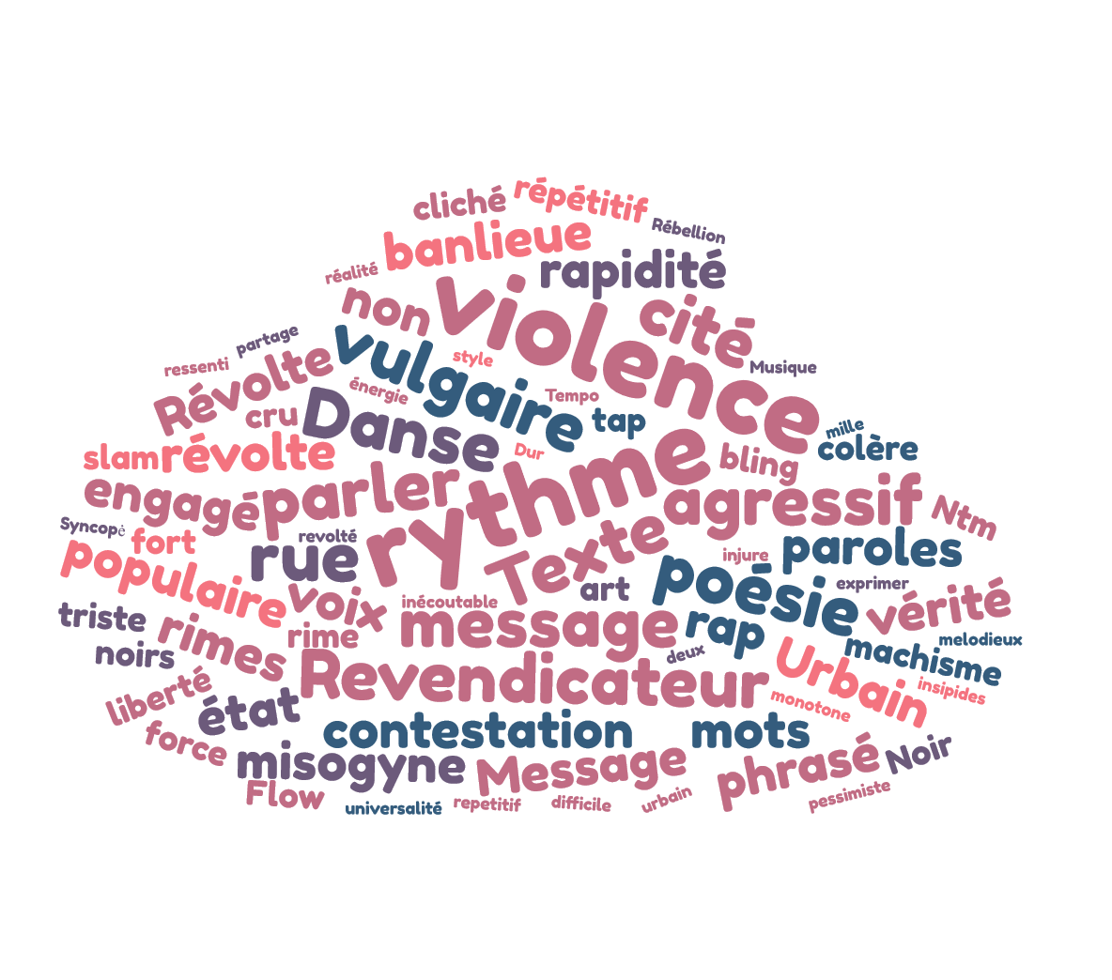
Dans le groupe de femmes ayant de 45ans à 74 ans. Le mot définissant le rap est la violence. On retrouve également beaucoup de mots négatifs tel que la vulgarité, l’agressivité (champs lexical de violence) et la contestation. Le style de musique apparaît comme rythmée et dansant. Le rap est considéré comme une sorte de poésie moderne originaire de la banlieue, plus précisément de la cité.

Slide 5
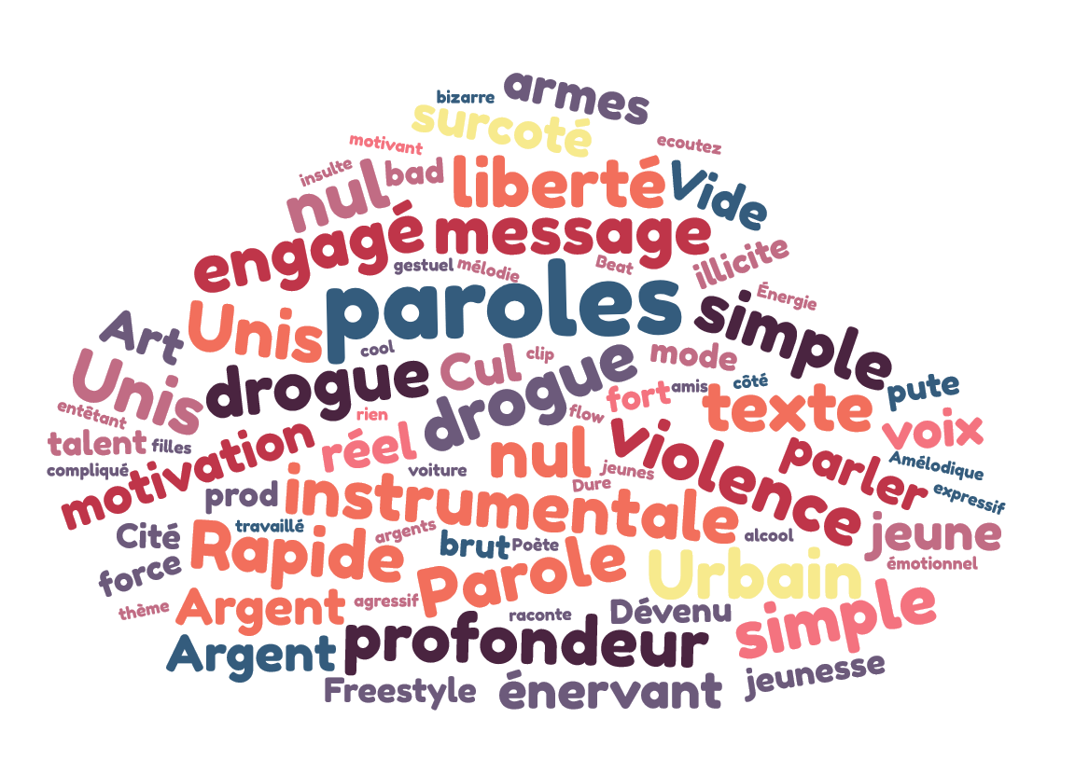
Pour les hommes âgés de moins de 24 ans ayant répondu a ce sondage, les mots qui apparaissent majoritairement sont « paroles », « violence » et « instrumentale ». On constate qu’il y a beaucoup de mots avec le champ lexical de la musique avec justement « instrumentale », « voix », « freestyle » ou « mélodique ». On retrouve aussi des mots associés au champ lexical de la violence avec « insulte » et « agressif ».

Slide 6
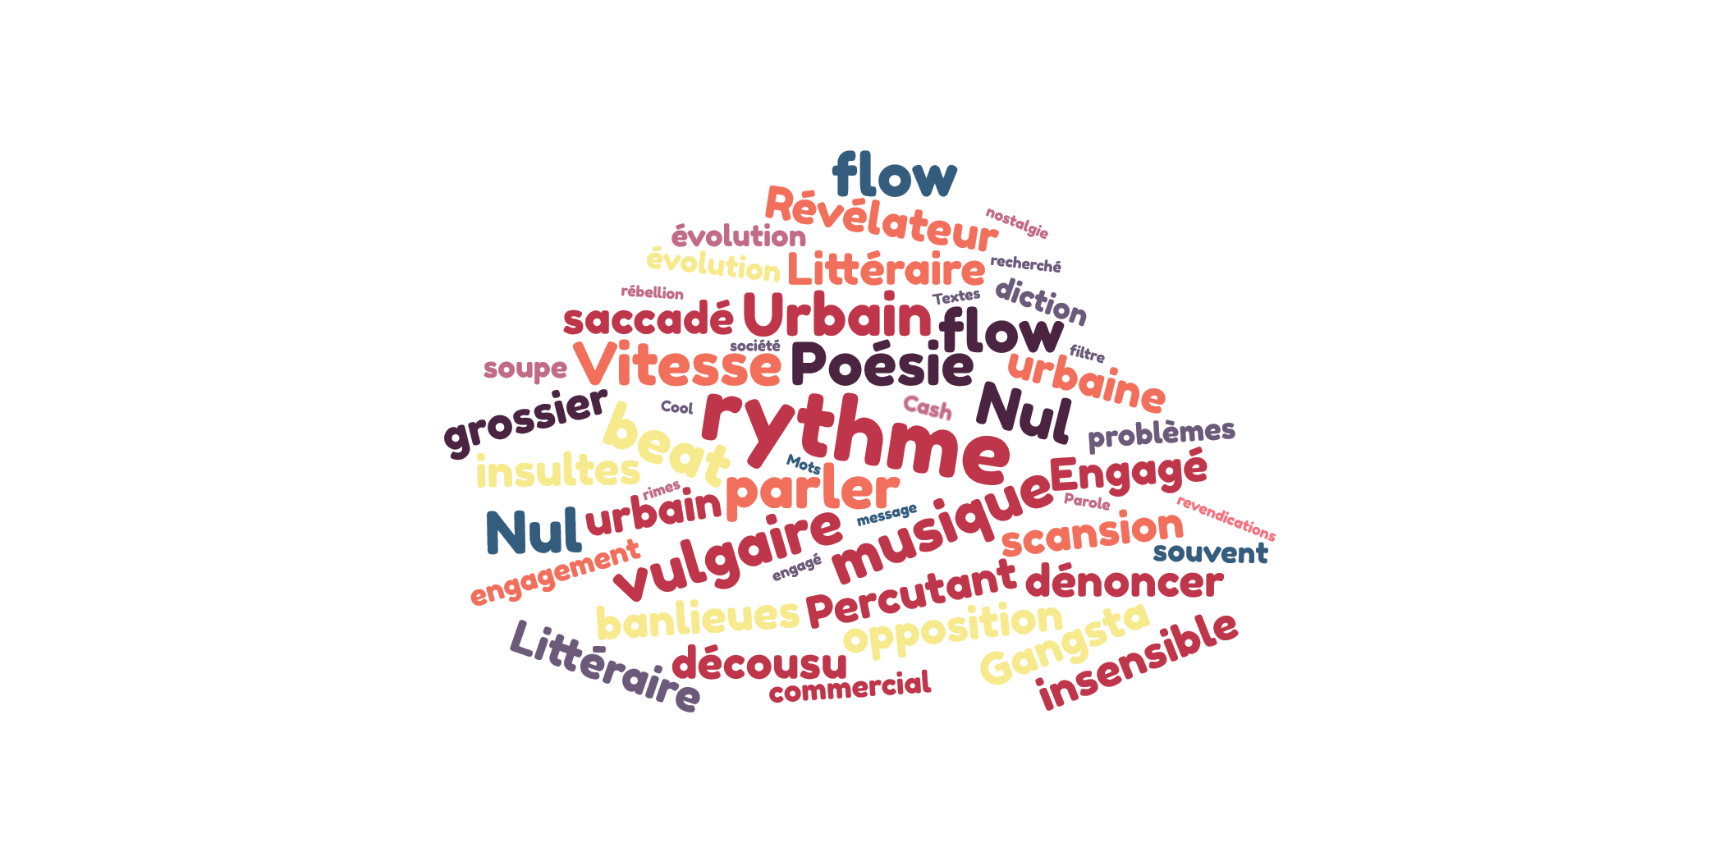
Pour les hommes âgés de 25ans à 44 ans ayant un bac+2 / bac+3 et ayant répondu à ce sondage, on peut voir que « rythme » et « poésie » sont les mots qui sont apparus le plus de fois. Il y a aussi le champ lexical de la dénonciation avec « dénoncer » ou « revendication ». Mais il y a aussi plusieurs mots comme « vulgaire », « insultes » ou « grossier », ça montre que pour certain le rap c’est juste grossier.

Slide 7
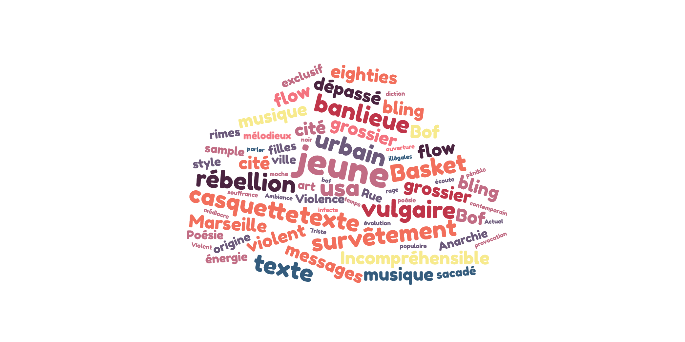
Pour les hommes âgés de 45ans à 74 ans ayant répondu à ce sondage, on retrouve encore une fois le champ lexical de la violence avec « provocation », « violent » et « souffrance ».
Mais aussi on voit que les mots qui désignent le nouveau apparaisse davantage, comme avec « jeune », « contemporain », « actuel » ou encore « eighties » ( les année quatre-vingt ).

Slide 8
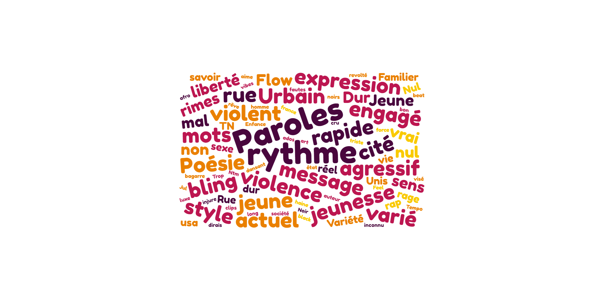
Femme

Slide 9
Les mots qui reviennent le plus sont : paroles, rythme et poésie
Dans ce nuage il y a le champ lexical de l’expression (paroles, expression, message, mots…) et de la violence (violent, agressif...)

Slide 10
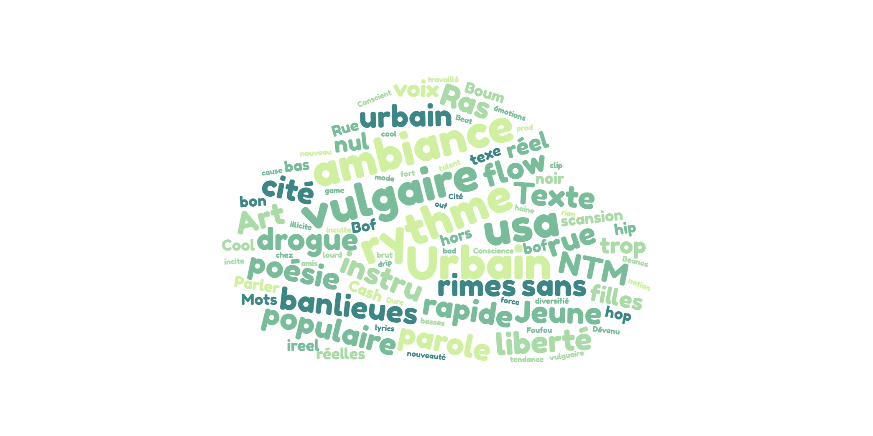
homme

Slide 11
Les mots qui reviennent le plus sont : ambiance, rythme, urbain et vulgaire
Dans ce nuage il y a le champ lexical de la rue (rue, cité, banlieue, cité...)

Slide 12
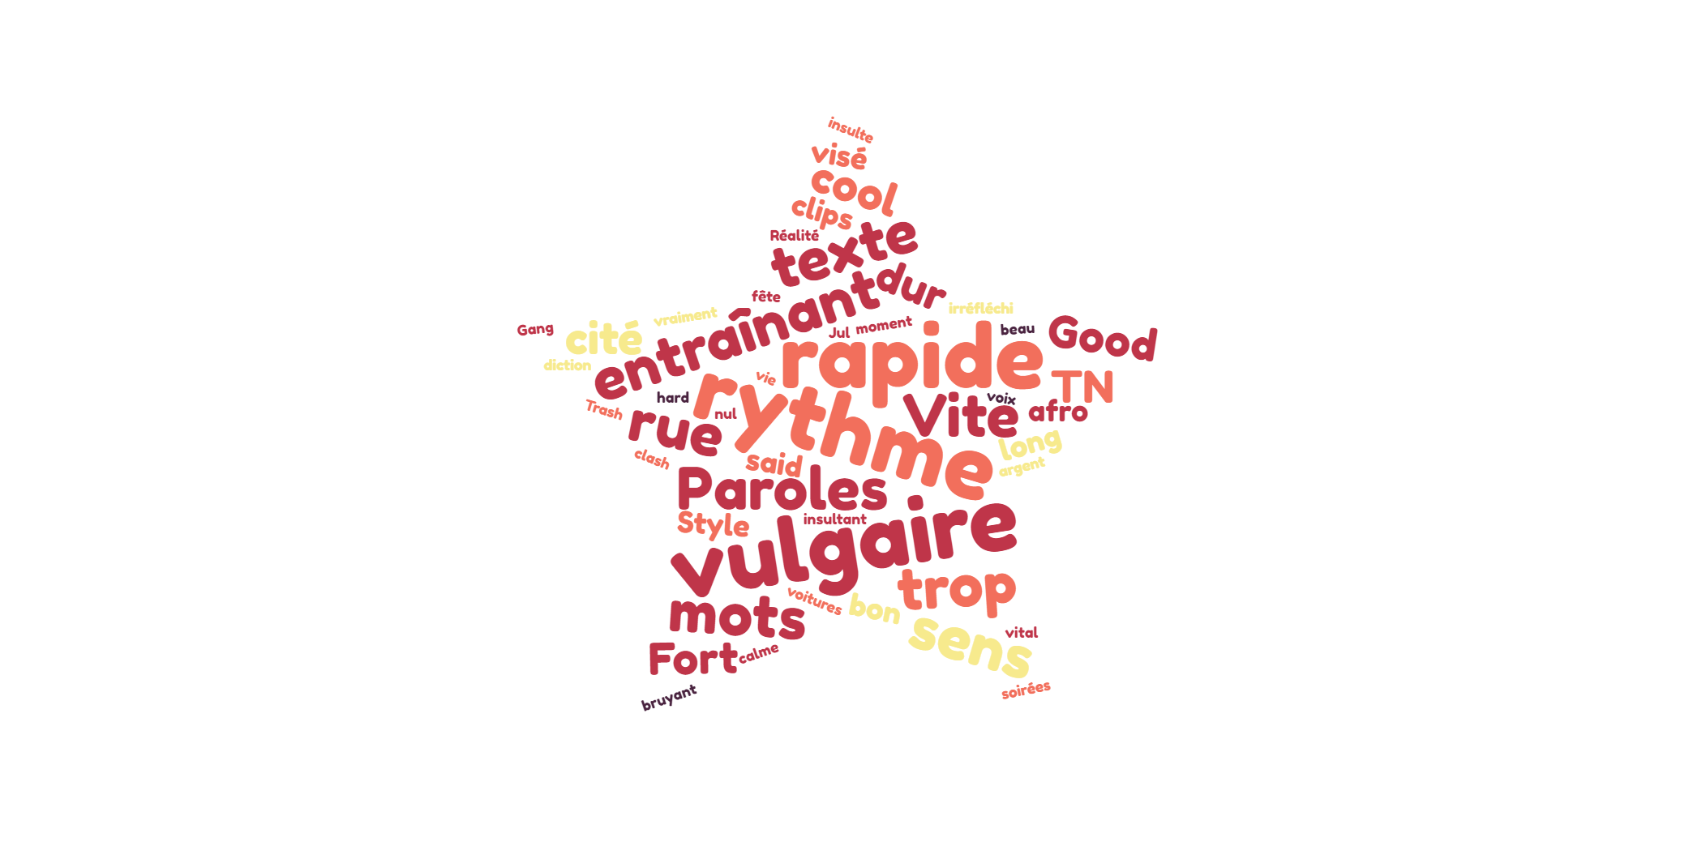
Femme moins de 18

Slide 13
Les mots qui reviennent le plus sont : rapide, rythme et vulgaire
Dans ce nuage il y a le champ lexical du rythme (vite, mots, voix, calme...)

Slide 14
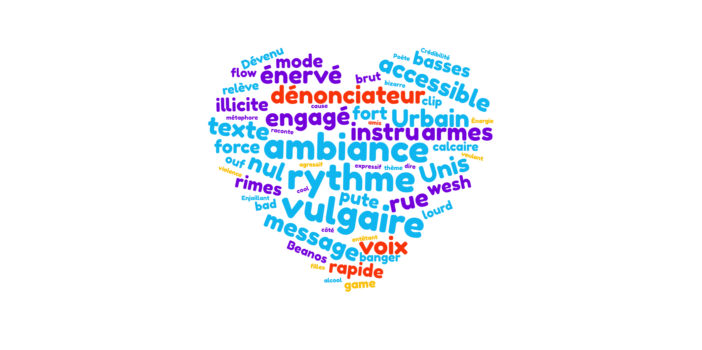
Homme moins 18

Slide 15
Les mots qui reviennent le plus sont : ambiance, rythme et vulgaire
Dans ce nuage il y a le champ lexical d’ambiance (enjaillant, cool, alcool, ami...)

Slide 16
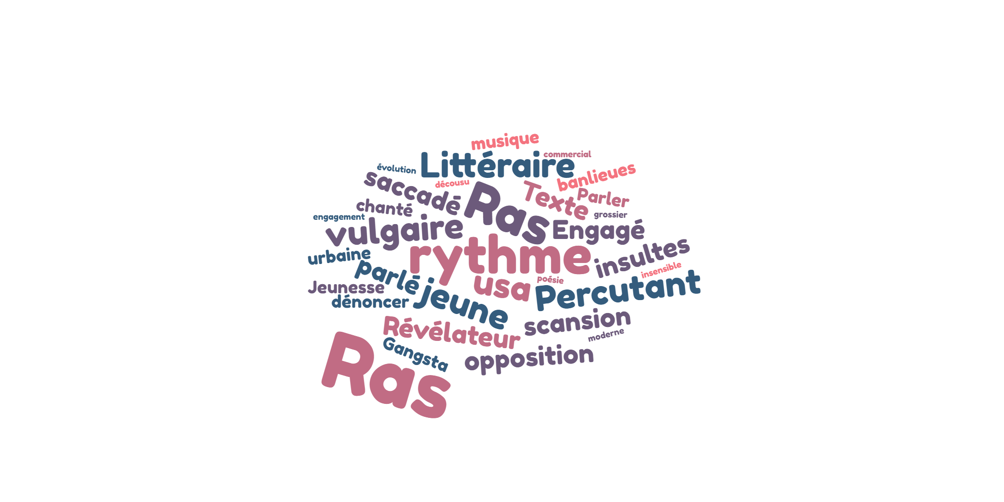
Homme 25-34 ans

Slide 17
Les mots qui reviennent le plus sont : ras, rythme et percutant
Dans ce nuage il y a le champ lexical de la vulgarité (insulte, grossier, gangsta...)

Slide 18
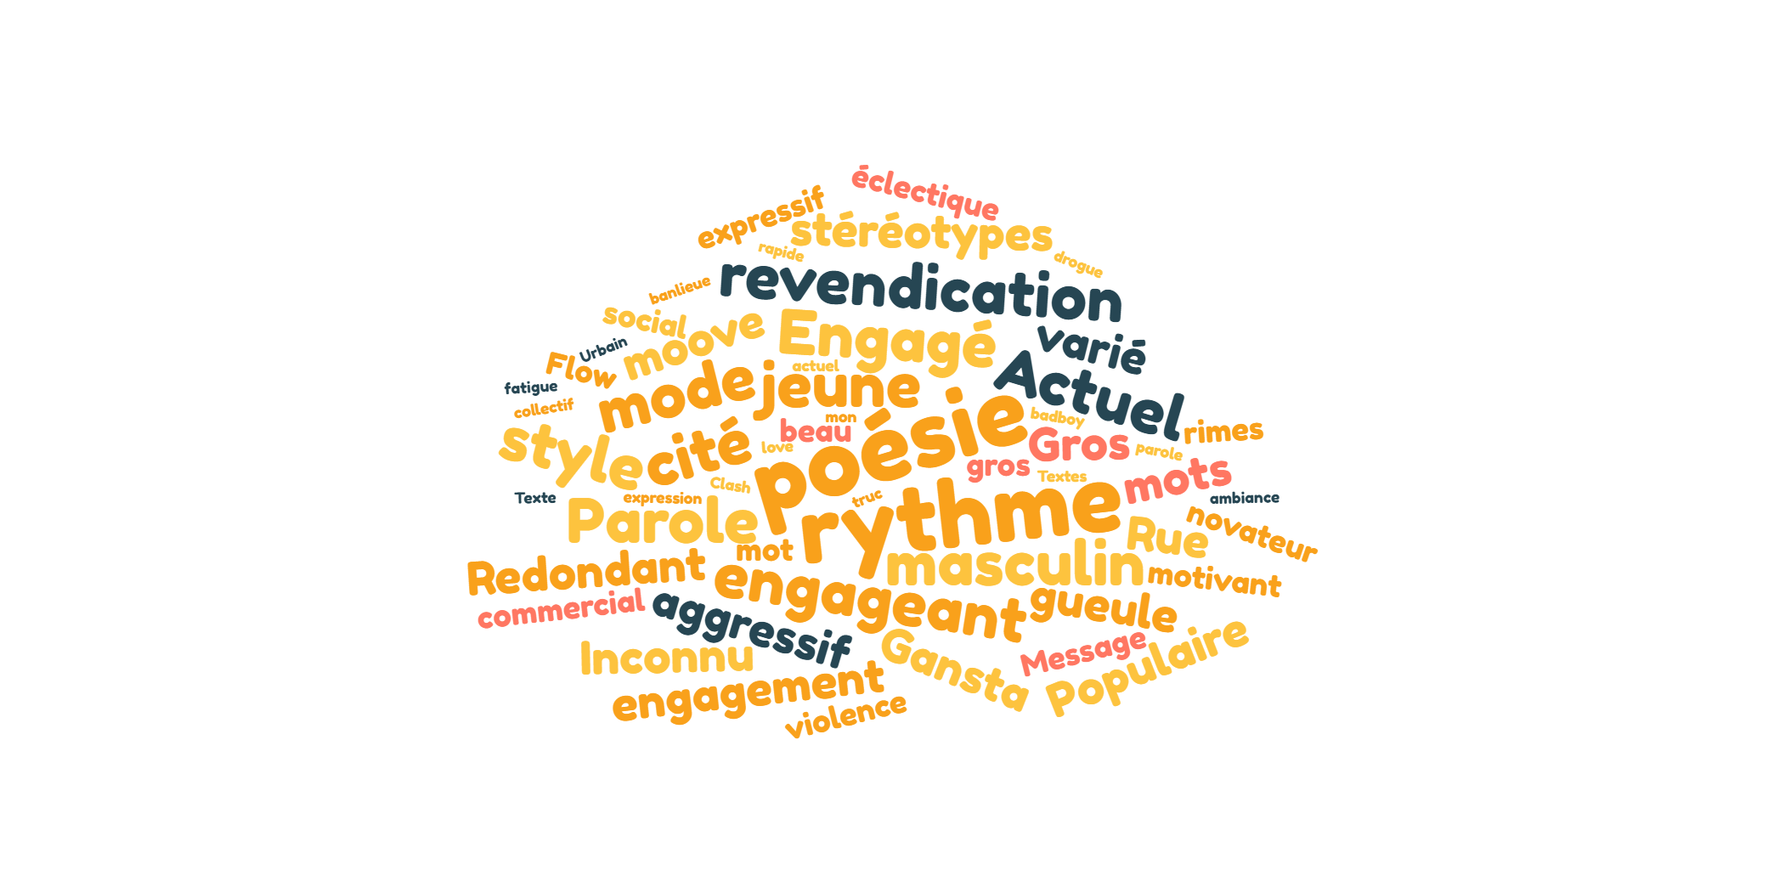
Femme 25-34 ans

Slide 19
Les mots qui reviennent le plus sont : poésie, rythme et parole
Dans ce nuage de mots il y a le champ lexical de la violence (gangsta, violence, agressif...)

Slide 20
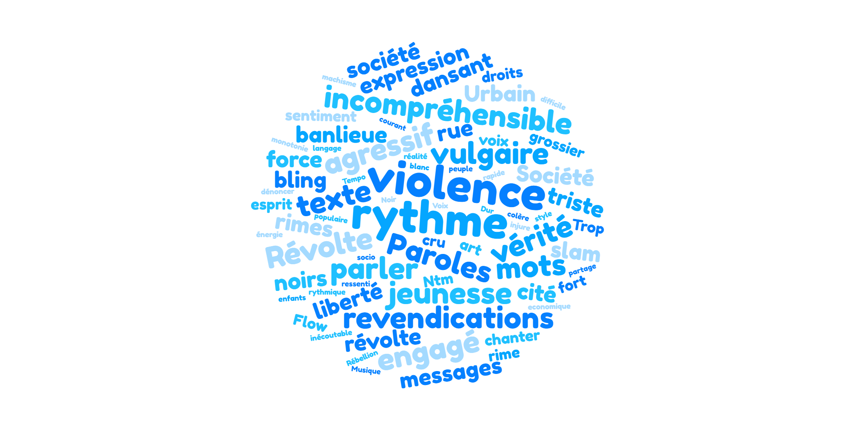
Femme 45-54 ans

Slide 21
Les mots qui reviennent le plus sont : violence, rythme et incompréhension
Dans ce nuage de mots il y a le champ lexical de la chanson (paroles, rimes, mots...)

Slide 22
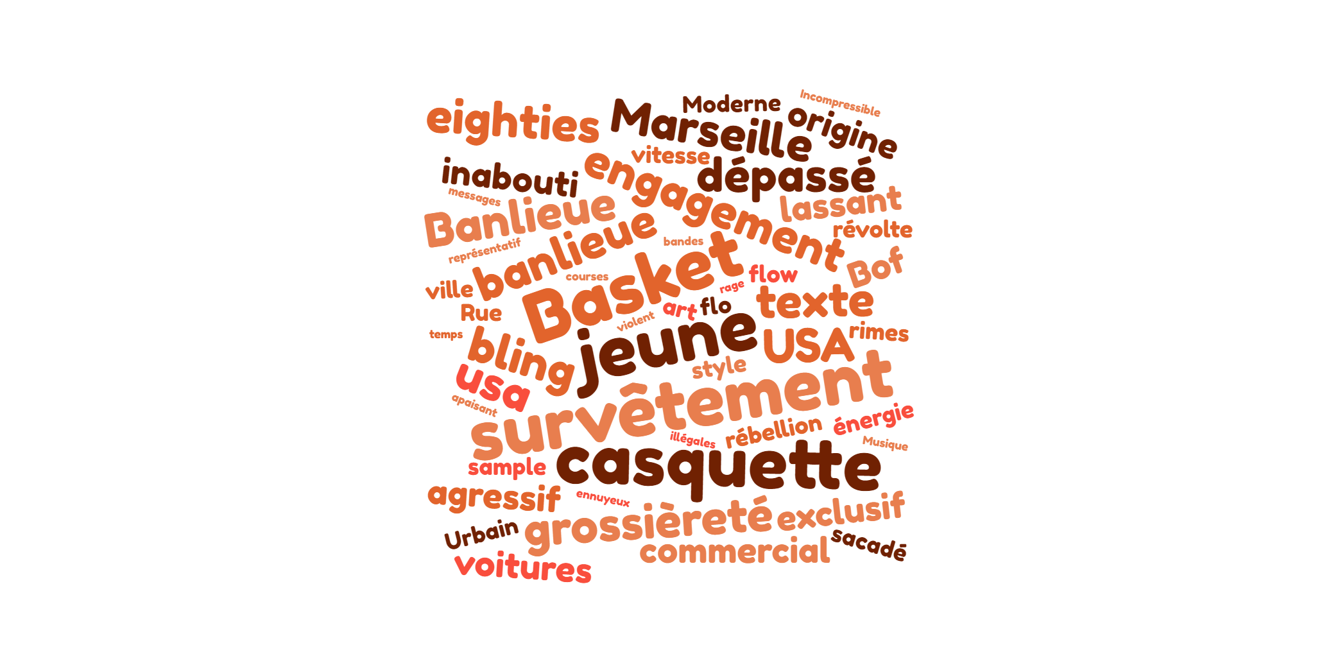
Homme 45-54 ans

Slide 23
Les mots qui reviennent le plus sont : basket, jeune et survêtement
Dans ce nuage de mots il y a le champ lexical de la ville (Marseille, rue, banlieue...)

Slide 24
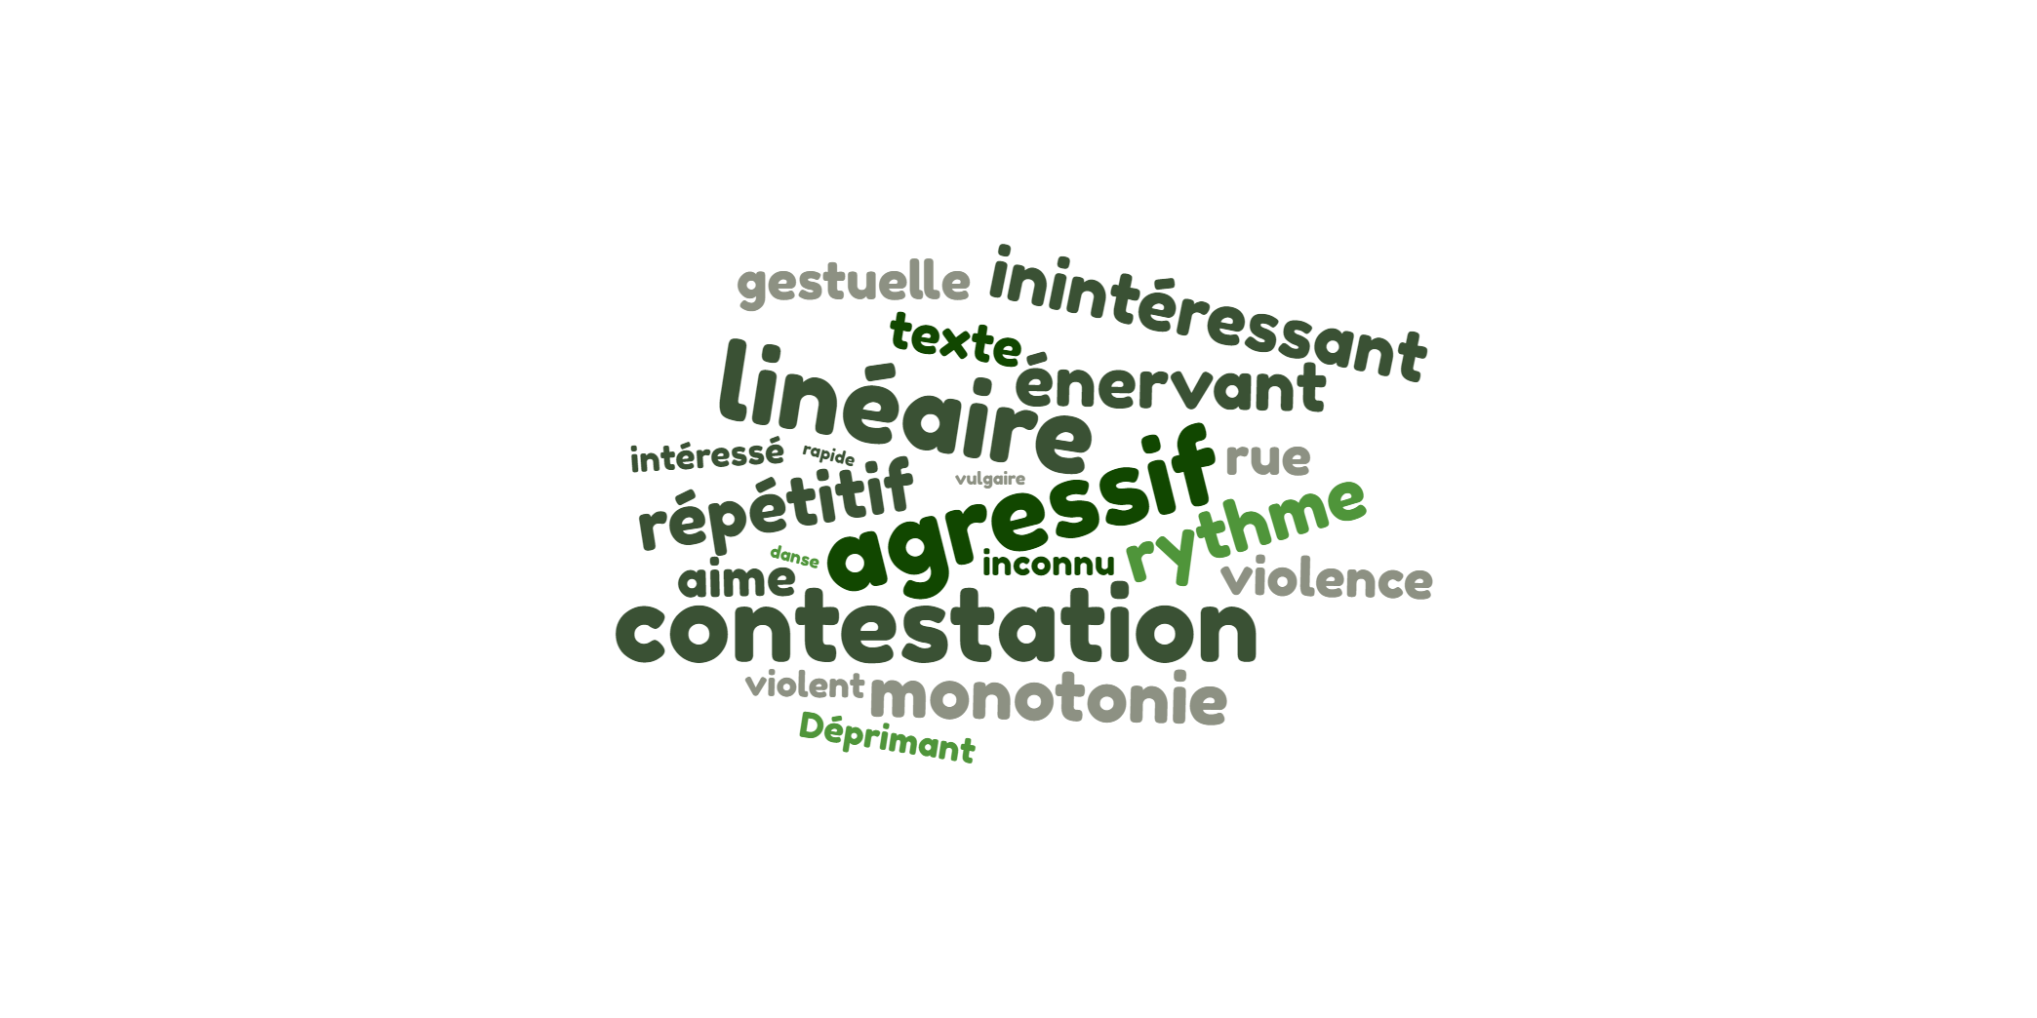
Femme 64-75 ans

Slide 25
Les mots qui reviennent le plus sont : linéaire, agressif et contestation
Dans ce nuage de mots il y a le champ lexical de la nonchalance (inintéressant, monotonie, inconnu)

Slide 26
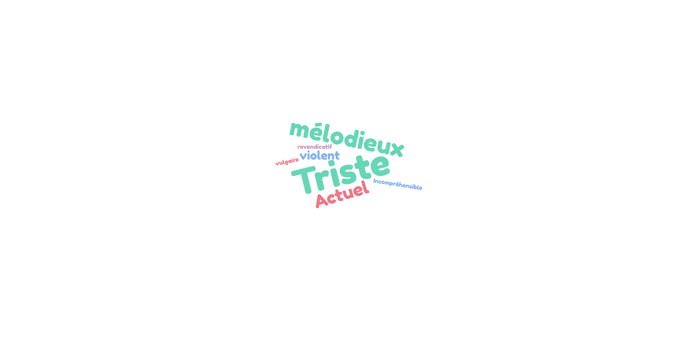
Homme 64-75 ans

Slide 27
Les mots qui reviennent le plus sont : triste et mélodieux
Dans ce nuage de mots il y a le champ lexical de la violence (violent, vulgaire...)

Slide 28
Analyses de SES

Slide 29
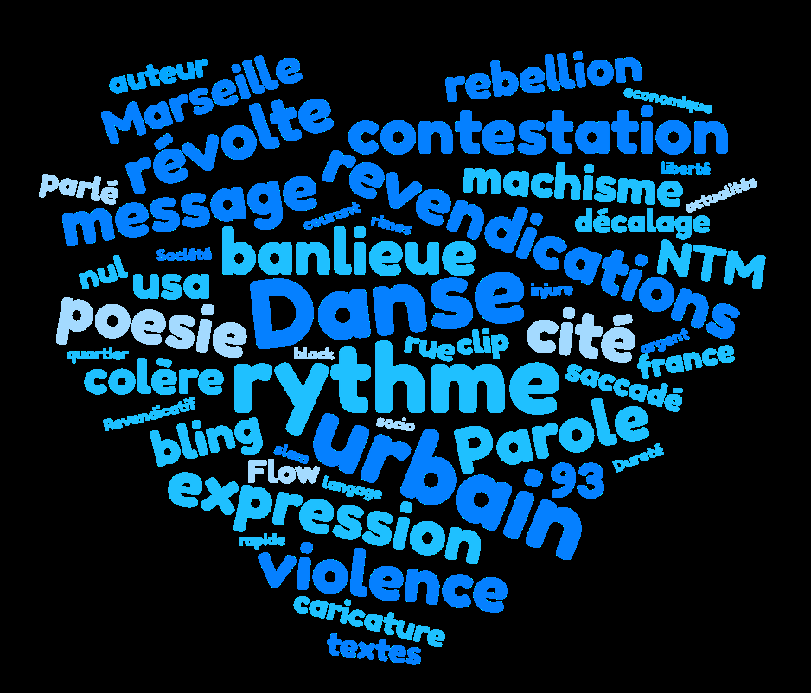
Nuage de mots des participants ayant au moins BAC +2

Slide 30
Analyse
48 personnes ayant au moins un BAC + 2 ont répondu à ce sondage.
Dans les 48 personnes 38 était des femmes âgées de plus de 35 ans en moyenne.
Les 3 mots qui reviennent le plus sont « rythme », « Danse ». Il y a également, le mot « Urbain » .
Dans un premier temps, il y a le champ lexical de la ville avec les mots « banlieue, cité, 93, urbain, rue et quartier ».
Enfin, il y a le champ lexical du Débat avec les mots « contestation, rébellion, révolte, revendication, colère »

Slide 31
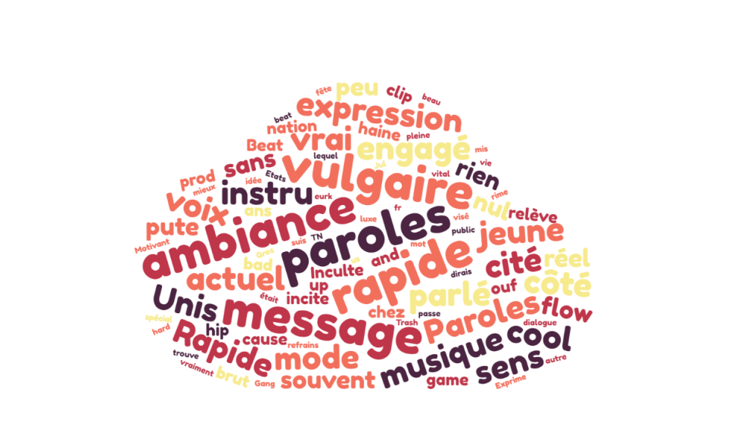
Nuage et analyse des individus ayant le BEPC
Dans cette catégorie d’individus, les mots le plus employé est « parole » , mais le mot « vulgaire » apparaît aussi un certain nombre de fois

Slide 32
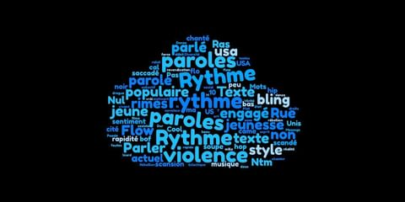
Nuage sur l’ensemble des réponses

Slide 33
Analyse de l’ensemble des réponses
Pour l’ensemble des catégorie, nous remarquons que les mots qui reviennes le plus souvent sont : « paroles » ; « message » et « vulgaire »

Slide 34
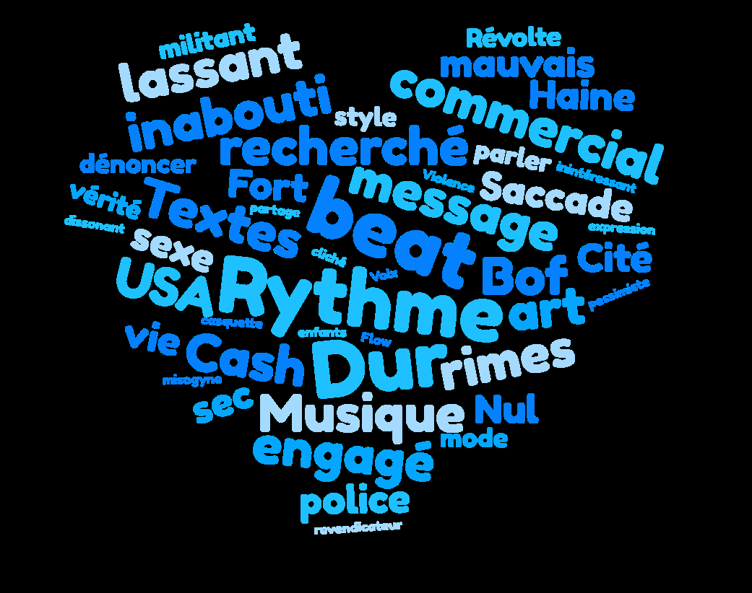
Nuage de mots des participants ayant au moins BAC +3

Slide 35
Analyse
42 personnes ayant au moins un BAC + 3 ont répondu à ce sondage.
Dans les 42 personnes 31 était des femmes âgées de plus de 35 ans en moyenne.
Les 4 mots qui reviennent le plus sont « rythme », « Dur », « Beat ». Il y a également, le mot « engagé ».
Dans un premier temps, il y a le champ lexical de la dénonciation avec les mots « engagé, message, dénoncé et revendicateur ».
Enfin, il y a le champ lexical de la violence et de la sexualité avec les mots «mauvais, haine, révolte, sexe et misogyne »

Slide 36
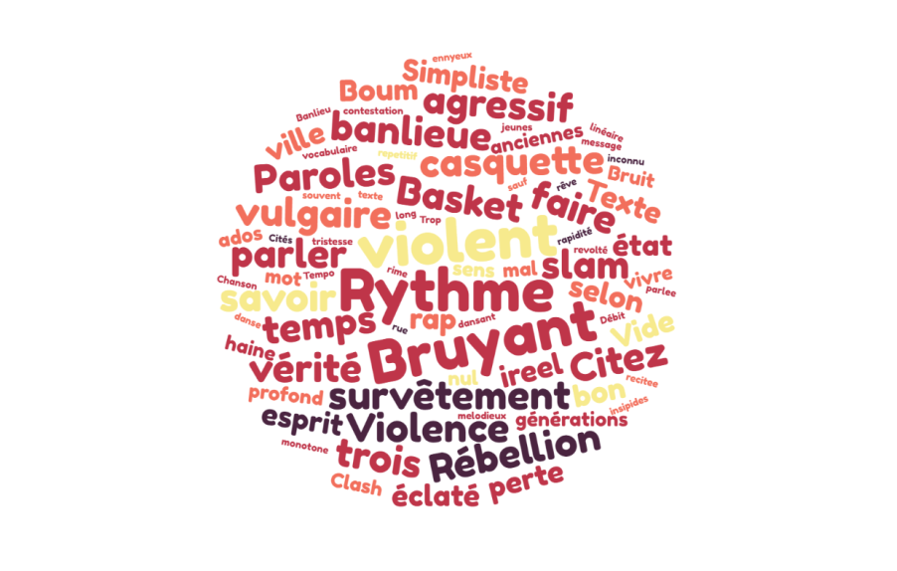
Individus ayant obtenus un baccalauréat
Les mots employés par les individus ayant leurs baccalauréat sont assez negatifs, ils le définissent souvent comme violent, bruyant et sexiste. C’est malgré tout le mot rythme qui est le plus souvent employé

Slide 37
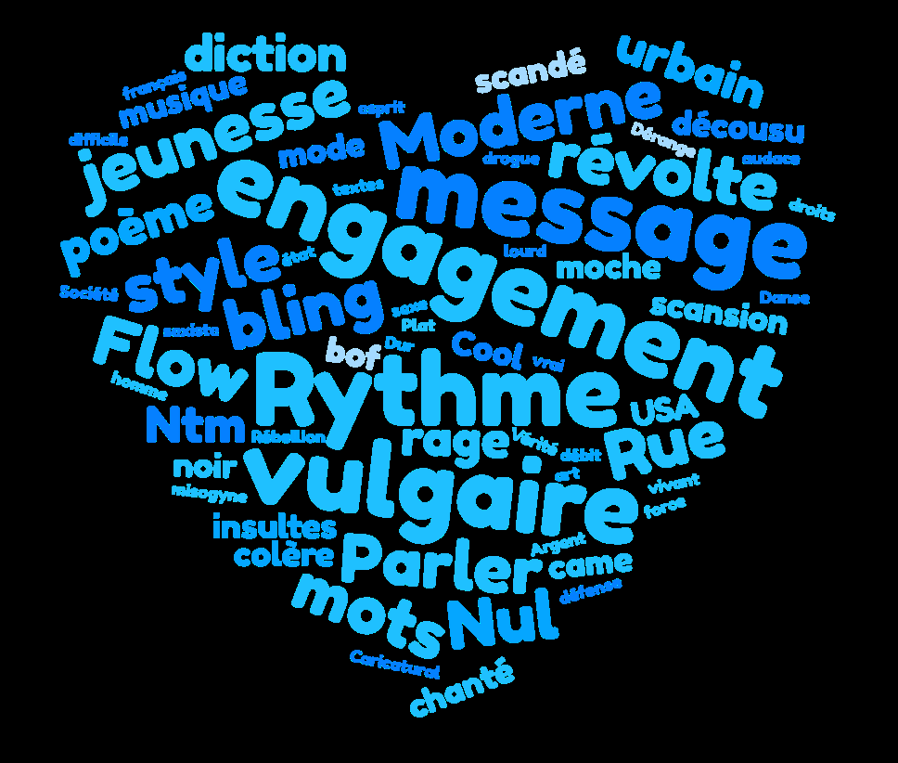
Nuage de mots des participants ayant au moins BAC +3 et plus

Slide 38
Analyse
125 personnes ayant au moins un BAC + 3 et plus ont répondu à ce sondage.
Sur ces 125 personnes 98 était des femmes âgées de plus de 45 ans en moyenne.
Les 4 mots qui reviennent le plus sont « rythme », « vulgaire », « engagement ». Il y a également, le mot « message ».
Dans un premier temps, il y a le champ lexical de la violence avec les mots « vulgaire, rage ».
Evocation aux Etats-Unis « USA »
Evocation d’une chose mauvaise « nul, moche »
Enfin, il y a le champ lexical de la drogue « came, drogue ».

Slide 39
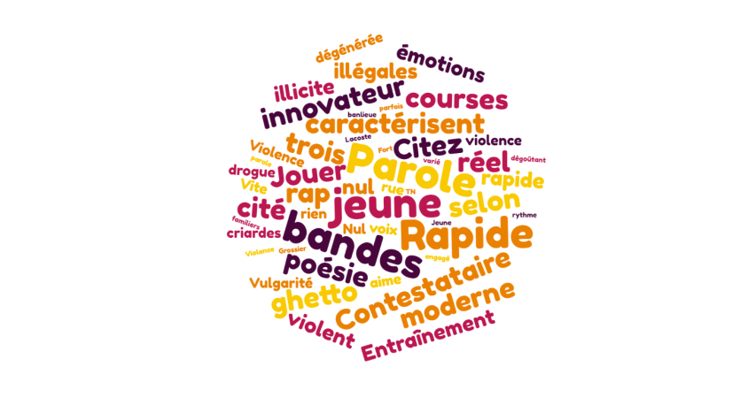
Individus n’ayant aucun diplômes
On remarque que les personnes n’ayant aucun diplomes uses de mots positifs et négatifs,

Slide 40
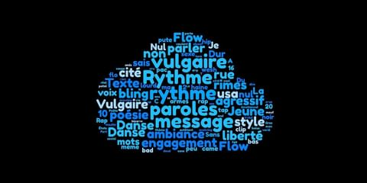
Nuage des individus ayant un CAP

Slide 41
Analyse des réponses des individus ayant un CAP
Pour cette catégorie, les mots les plus cités sont « message » et « vulgaire » et plus globalement des mots sur la transmission d’idées, d’émotions ou qui reflète la vulgarité et la violence de ce genre .

Slide 42
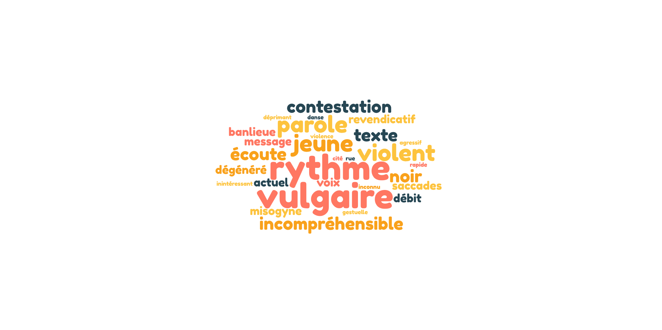
Les retraités

Slide 43
Il y’a eu 19 retraités qui ont répondus à ce sondage.
Les mots qui ressortent le plus pour décrire le rap sont ‘’rythme’’ et ‘’vulgaire’’.
On peut observer que pour ces retraités, le rap évoque quelque chose de désagréable, violent et dédié aux jeunes.

Slide 44
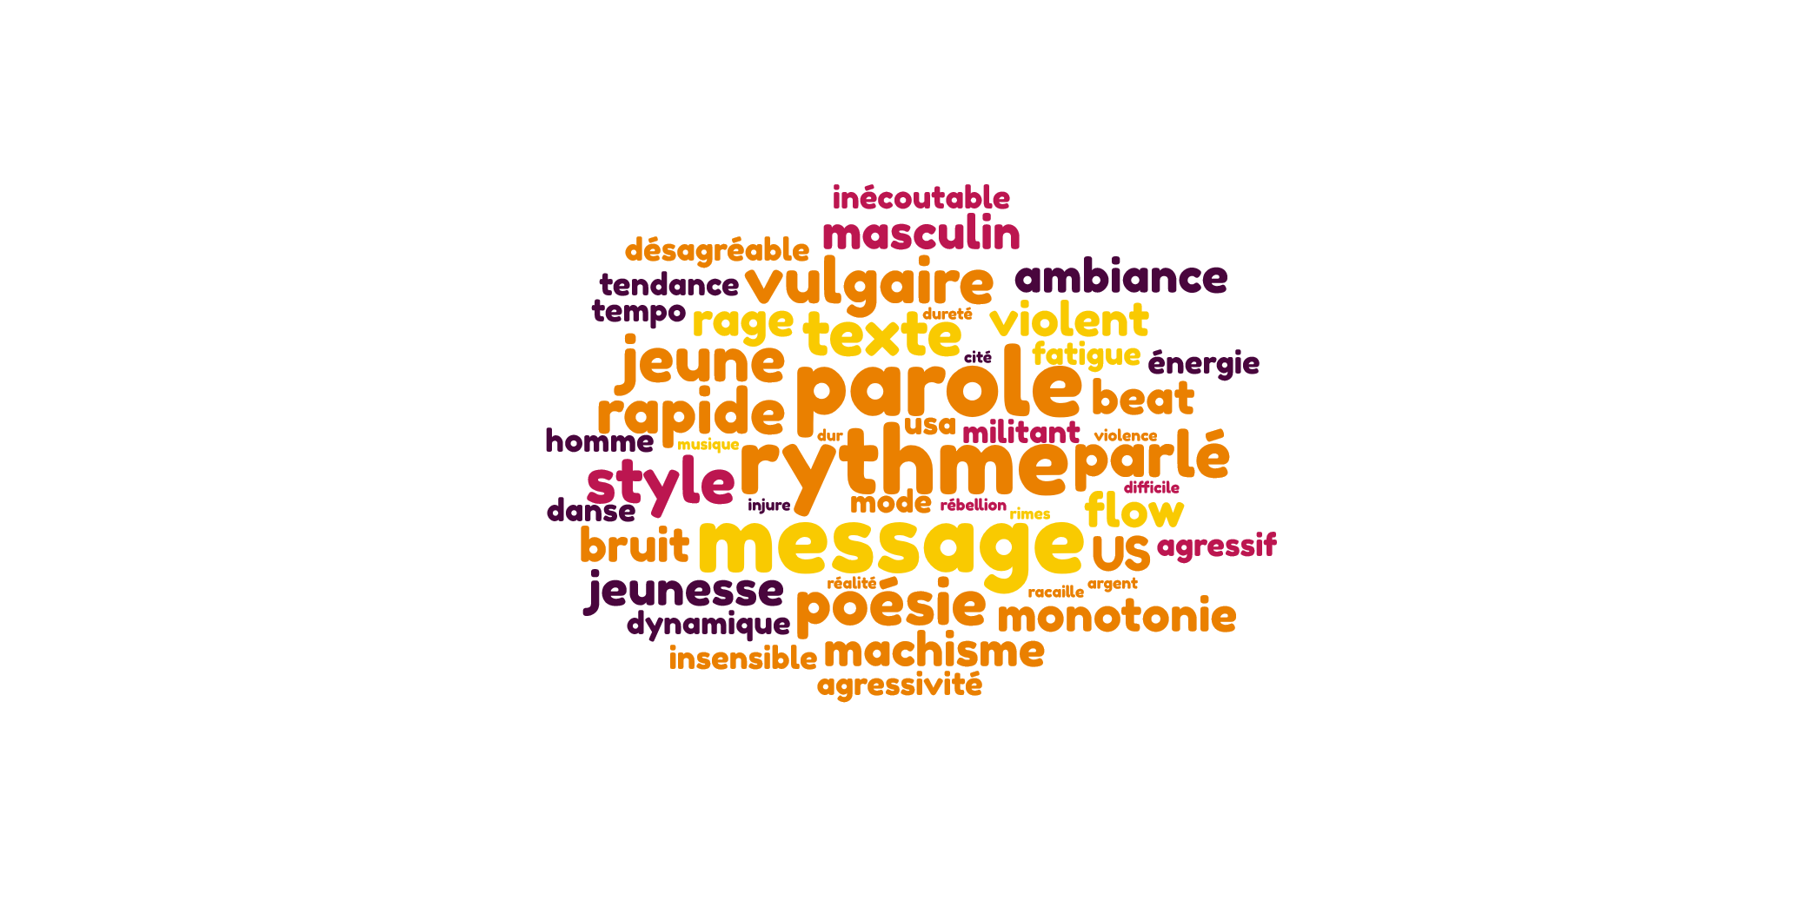
Les professions intermédiaires

Slide 45
30 personnes ayant un profession intermédiaire ont répondu à ce sondage.
Les mots qui ressortent le plus pour caractériser le rap sont ‘’parole’’, ‘’rythme’’ et ‘’message’’.
Dans ce nuage nous pouvons trouver le champ lexical de la musique avec les mots ‘’beat’’, ‘’tempo’’, ‘’bruit’’, ‘’danse’’, ‘’dynamique’’, ‘’rythme’’, ‘’parole’’ et ‘’ambiance’’.
Ainsi que le champ lexical du désagréable ‘’ injure’’, ‘’machisme’’, ‘’agressivité’’, ‘’insensible’’, ‘’inécoutable’’, ‘’fatigue’’.

Slide 46
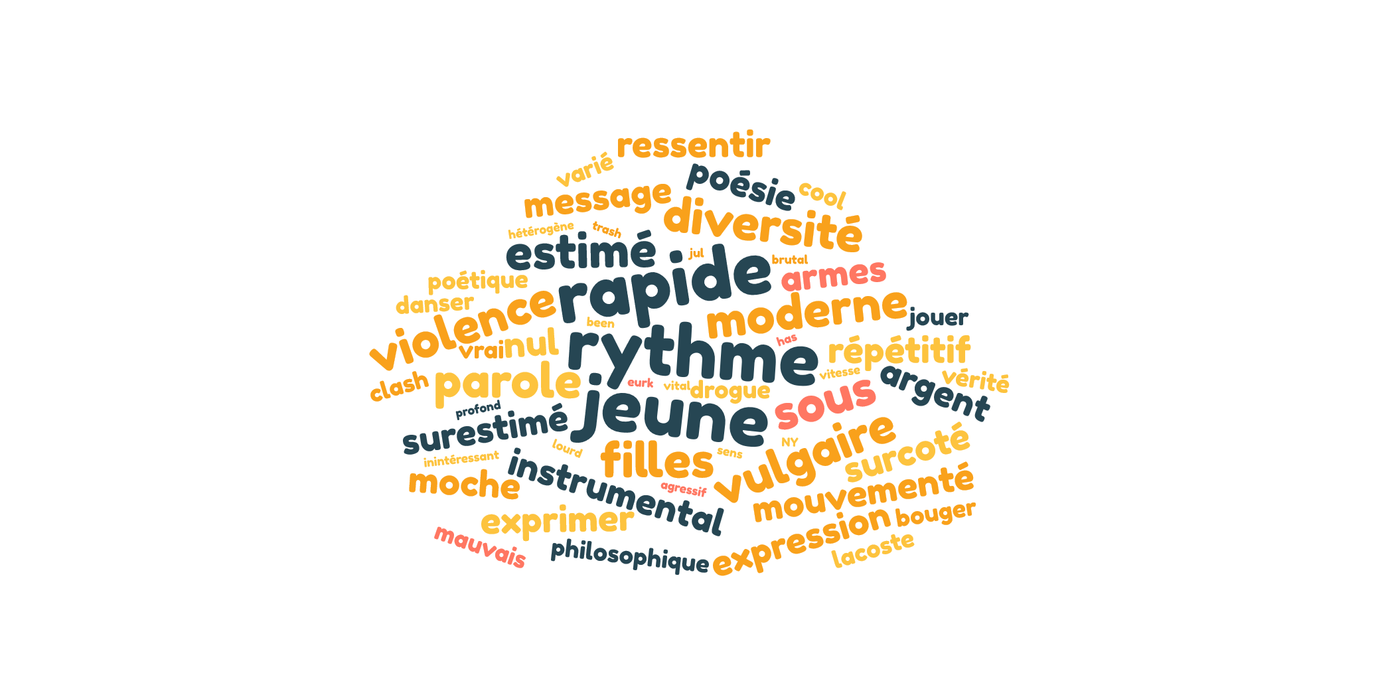
Les sans activité professionnelle

Slide 47
36 personnes sans activité professionnelle ont répondu au sondage.
Les mots caractérisant le rap qui ressortent le plus sont ‘’rapide’’, ‘’rythme’’ et ‘’jeune’’.
On retrouve dans ce nuage le champ lexical de la violence avec les mots ’’insulte’’, ‘’vulgaire’’, ‘’agressif’’ et le champ lexical de la chanson et poésie ‘’parole’’, ‘’expression’’, ‘’poétique’’ et ‘’philosophique’’

Slide 48
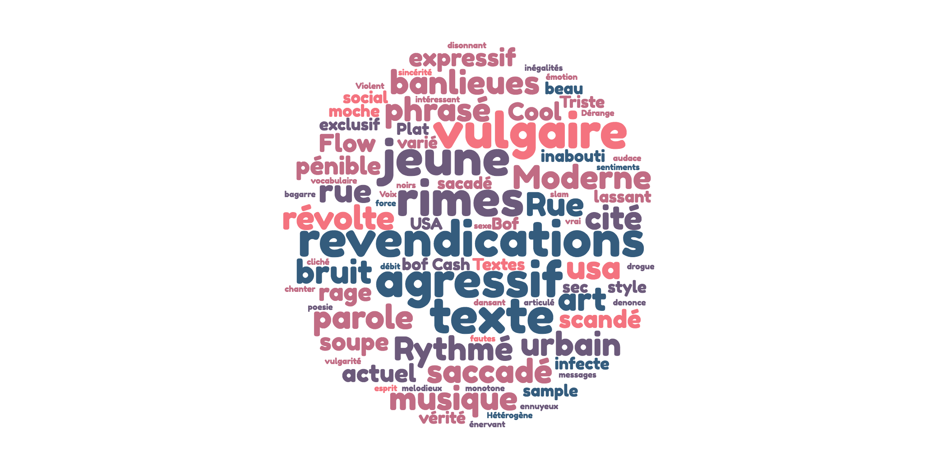
Cadres et professions intellectuelles supérieures

Slide 49
153 cadres ont répondus au sondage
Les mots donnés par des personnes travaillants en tant que cadres ou pratiquant une professions intellectuelles sont variés. Pour définir le rap ces personnes on utilisés des mots mélioratifs comme : "engagé" "art" "valeurs" qui définissent le rap comme une forme de musique qui cherche à transmettre un message ou une idée.

Slide 50
D'autre mots plus péjoratifs comme : "vulgaire" "agressif" ou encore "infecte" montre d'autres idées qui désigne le rap comme un genre musical grossier. Certaine personnes du domaine intellectuelles montre un avis personnelle sur le rap : "ennuyeux" ou à l'opposé "cool". On constate donc que dans le domaines intellectuelles supérieures, les avis sur le rap sont très mitigés.

Slide 51
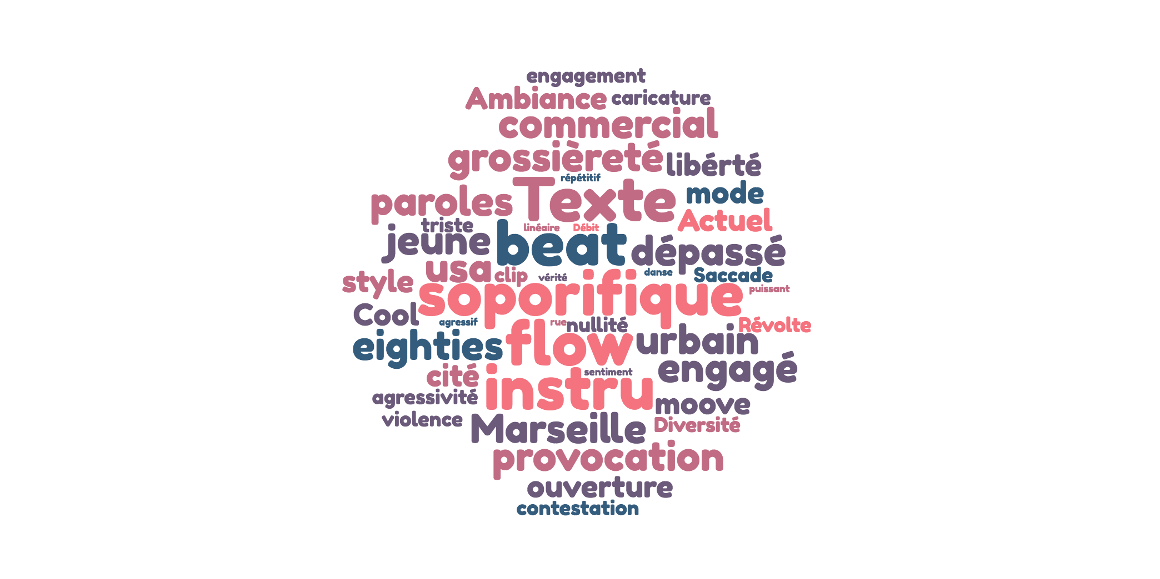
Artisans, commerçants, chefs d’entreprise

Slide 52
26 artisans, commerçants et chefs d'entreprises ont répondus aux sondages
Dans le domaine des artisans et de l'entreprise on voit que les adjectifs sont aussi très diversifié. Les mots péjoratifs comme "agressivité" et "violence" se mêlent à d'autre mots plus mélioratifs comme : "engagé" et "liberté". les mots plus généraux "cité" et "urbain", associe le genre du rap à un milieu social précis.

Slide 53
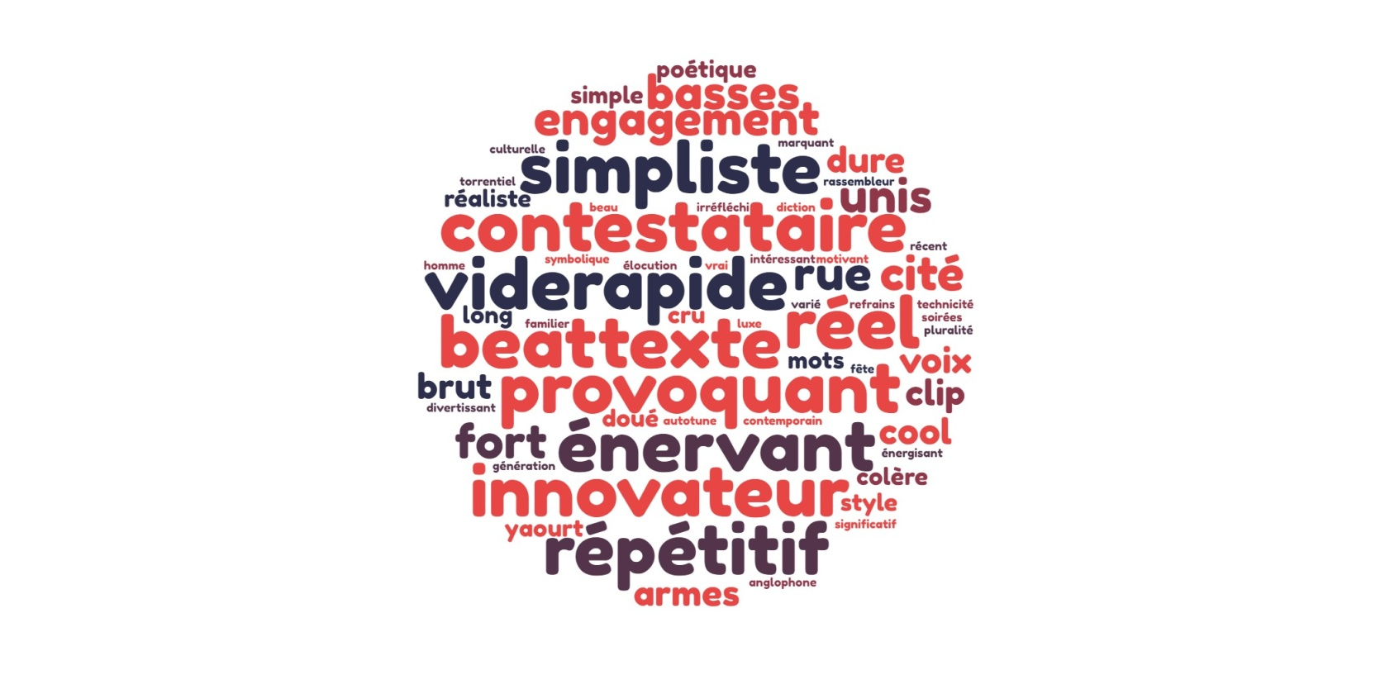
Étudiants

Slide 54
210 étudiants ont répondus au sondage.
Certains voient le rap comme quelques chose de positif comme avec les mots « engagé », « message », « dénonciation » ou encore comme une forme de « liberté » et d’autres le voient comme quelque chose de « violent », « bruyant » et même « nul ».
Les étudiants évoquent les « rimes », le « texte », le « parlé », la « vitesse » et le « rythme ». Les étudiants évoquent les mots « jeune » et « moderne ».

Slide 55
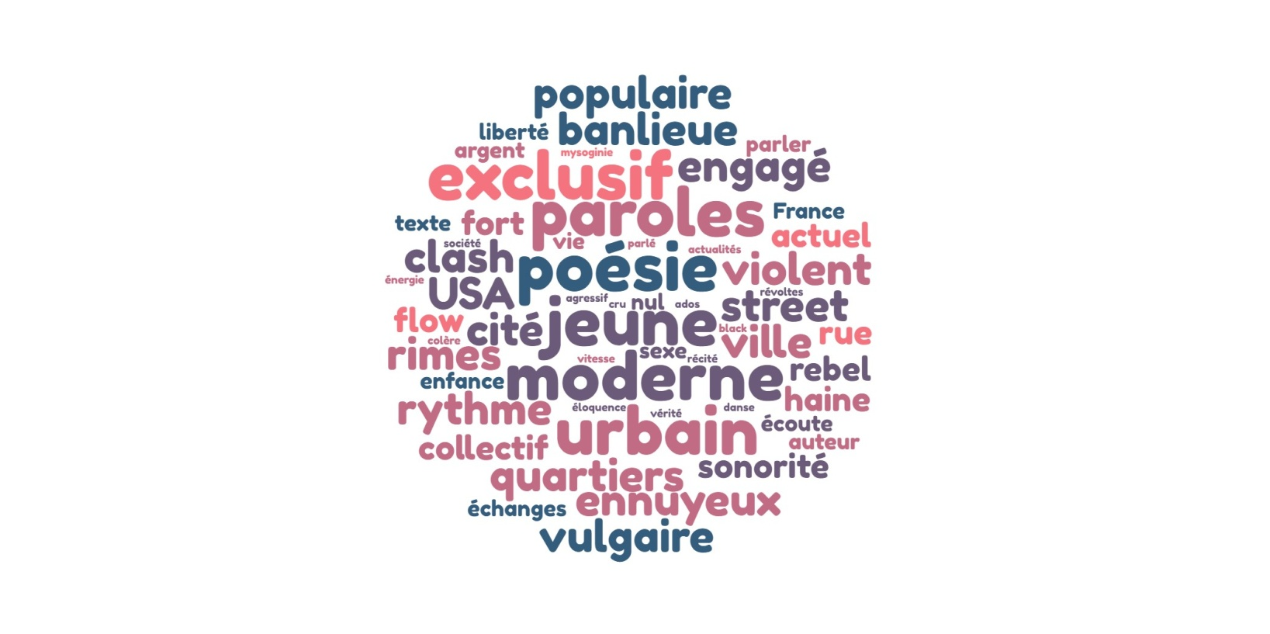
Employés

Slide 56
70 employés ont répondus au sondage.
Les employés ont une vision plutôt négative du rap notamment avec les mots « violant » et « vulgaire ». Mais ces personnes voient que le rap est un moyen d’expression avec les mots « dénonciation » et « revendications » qui ressortent souvent. De plus ce style de musique leur fait évoquer les mots « banlieue » et « quartiers ». Les employés considèrent le rap comme une musique pour les ados et les jeunes.

Slide 57
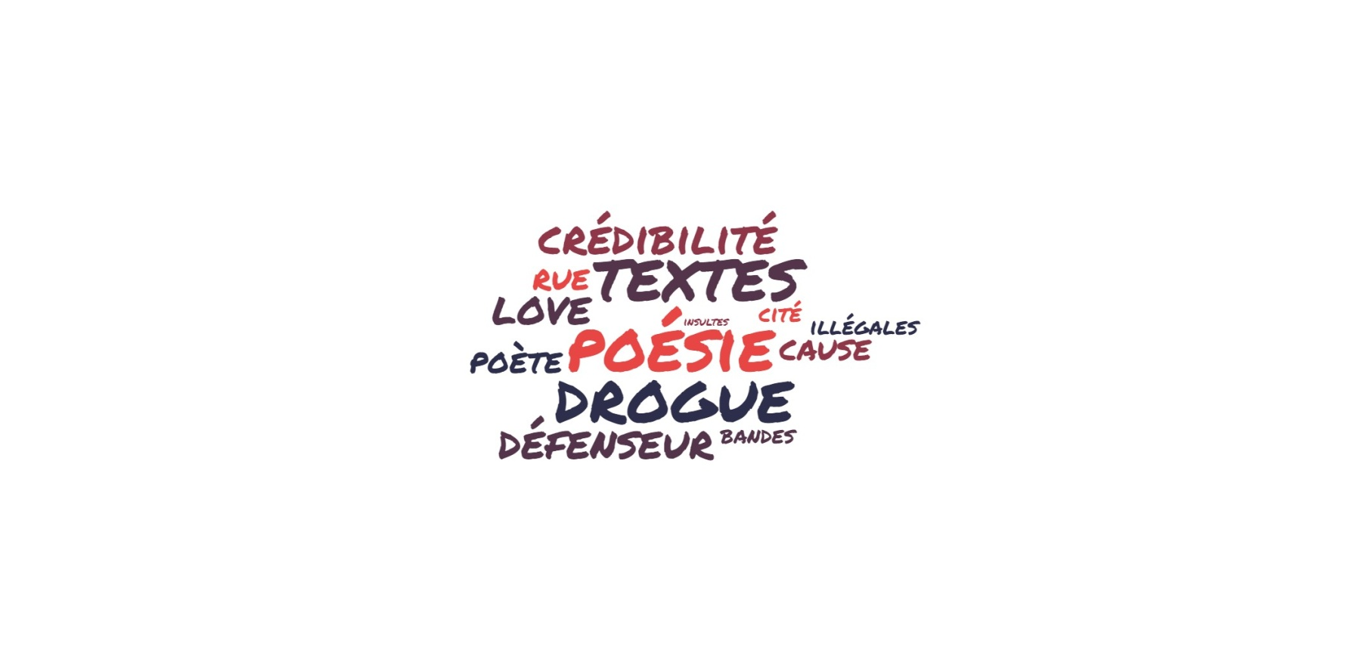
Ouvriers

Slide 58
4 ouvriers ont répondus au sondage.
Les avis sont divisés. Certains décrivent le rap comme quelque chose de poétique et d’autres le référencient à la « rue » ou encore la « cité »

Slide 59

Agriculteurs

Slide 60
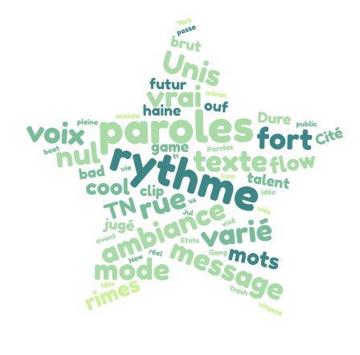
Nuage de mots selon les personnes de moins de 18 ans:

Slide 61
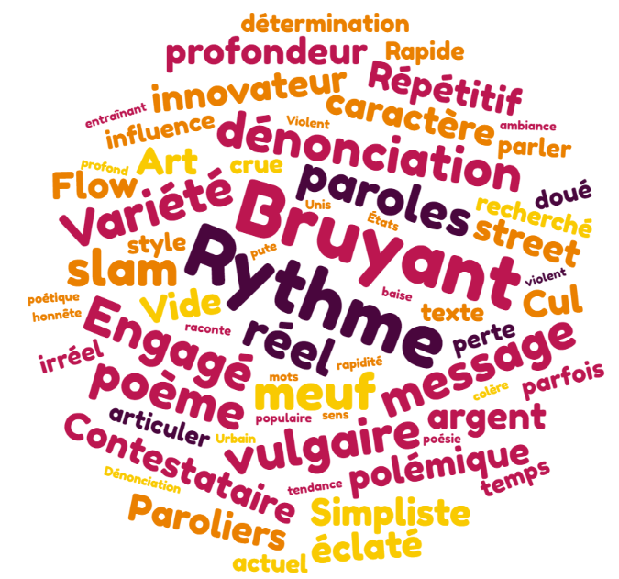
Nuage de mots selon les personnes entre 18 et 24 ans:

Slide 62
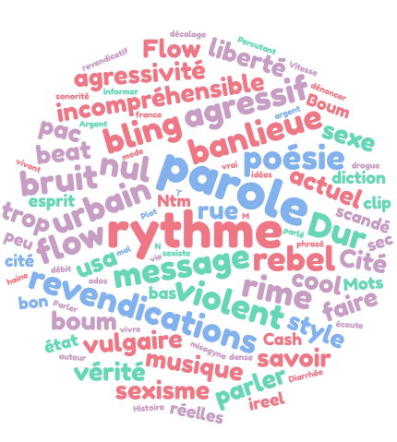
Nuage de mots selon les personnes entre 25 et 34 ans:

Slide 63
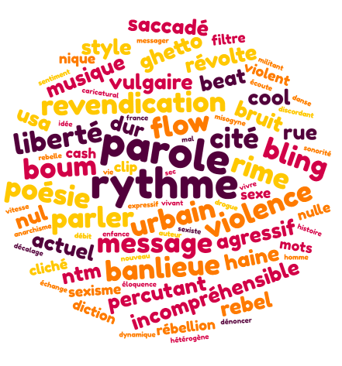
Nuage de mots selon les personnes entre 35 et 44 ans :

Slide 64
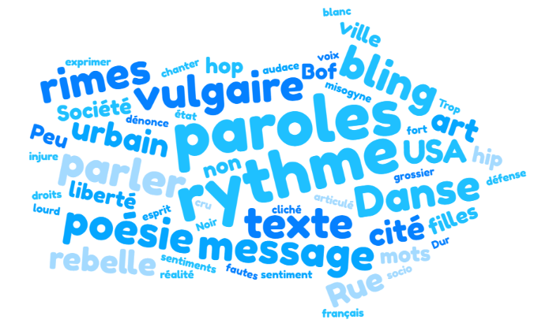
Nuage de mots selon les personnes entre 45 et 54 ans:

Slide 65
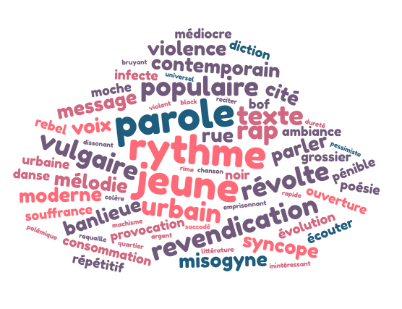
Nuage de mots selon les personnes entre 55 et 64 ans :

Slide 66
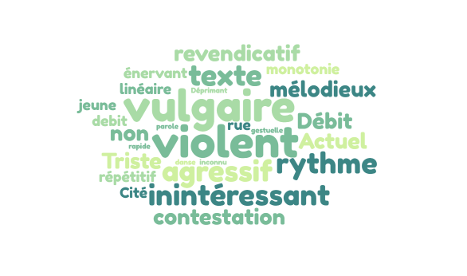
Nuage de mots selon les personnes entre 64 et 75 ans:

Slide 67
Dans la majorité des personnes interrogés, les avis sur le rap son plutôt négatifs. On remarque que les personnes de moins de 18 ans, jusqu’à environs 24 ans apprécient majoritairement le rap par son « flow », ses « messages » et sa « poésie » tandis que les personnes de plus de 44 ans ont un avis négatif envers le rap qui serait trop « agressif », « bruyant », et « violent ». Les personnes entre ses deux tranches d’âges ont des avis assez partagé, entre la « poésie » et la « violence », entre des messages fort et des messages déplacés.

